Slide 1
RDV JUNGO Actualités - Utilisation Optimisation - Evolution

Slide 2
ORDRE DU JOUR
POINT SUPPORT
NOUVEAUTES PARAMETRAGE|
NOUVEAUTES UTILISATION|
CORRECTIONS|
NOUVEAUTES A VENIR|
USAGES FONCTIONNALITES
A DISCUTER|
p. 3
p. 3
p. 9
p. 21
p. 24
p. 26
p. 26

Slide 3
|POINT SUPPORT|

Slide 4
LES AVANCEES SUPPORT depuis début 2022 ----
TRAITEMENT DES BUGS
Baisse de 80% des tickets depuis 1 an
Baisse du nombre moyen de tickets par semaine
OPTIMISATIONS/ EVOLUTIONS
Environ 70 tickets d’évolutions et améliorations de la base Jungo depuis début 2022

Slide 5
|NOUVEAUTES| UTILISATION JUNGO
du 29 août au 19 sept. 2022

Slide 6
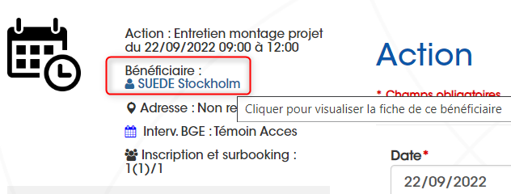
ACTION/ LIEN DE L’ACTION A L’ENTREPRENEUR -----
Création d’un lien du nom de l’entrepreneur sur la carte Identité de la fiche Action VERS la fiche Entrepreneur
A SAVOIR:
< Concerne seulement les actions de nature individuelle
< Renvoie sur la fiche Entrepreneur, onglet Identité
Fiche Action détaillée/ tous les onglets

Slide 7
STRUCTURE ACCOMPAGNEE/ COPIE DES COORDONNEES (1/2)
Les coordonnées de l’entrepreneur se copient par défaut sur la fiche Structure accompagnée.
Eléments copiés : l’adresse, mail, tel
REGLES A SAVOIR :
< Copie des coordonnées seulement à la création de l’entreprise
(pas de copie en cas de modification de l’adresse de l’entrepreneur)
< Pour une création d’entreprise à partir de la fiche Projet
Structure accompagnée/ onglet Coordonnées

Slide 8
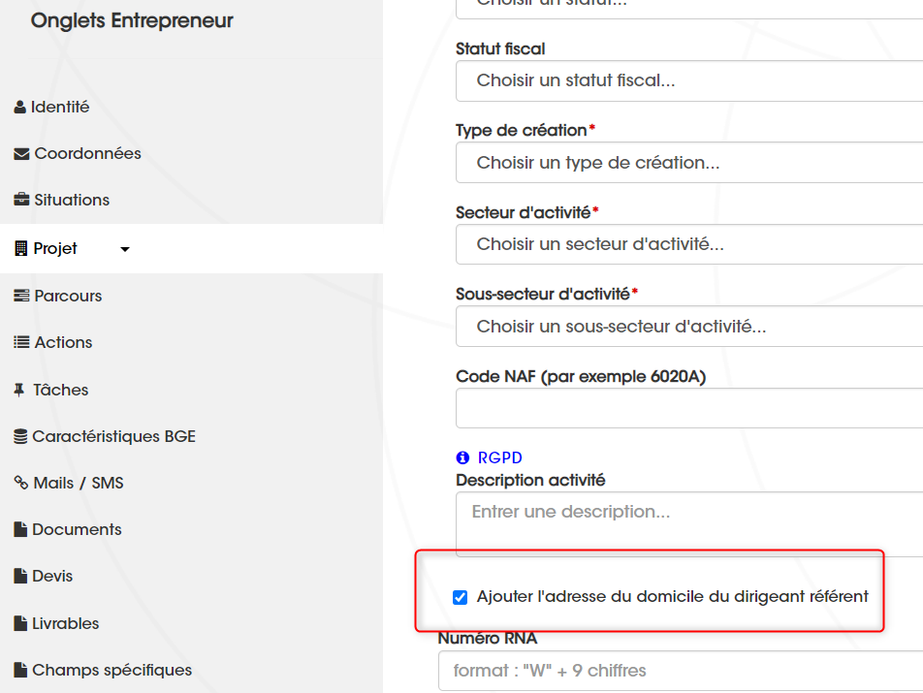
STRUCTURE ACCOMPAGNEE/ COPIE DES COORDONNEES (2/2)
Fiche Entrepreneur/ Projet/
Lui associer une structure/ Créer une structure
PROCESS D’USAGE :
< Saisir une adresse, un mail et tel sur fiche Entrepreneur/ Coordonnées
< Créer un projet
< Créer la Structure accompagnée
- cliquer sur
- cliquer sur
< Saisir les informations sur l’entreprise
< Est coché par défaut « Ajouter l’adresse du domicile du dirigeant référent » -> décocher manuellement si l’adresse de l’entreprise est différente de l’adresse de l’entrepreneur
Enregistrer la fiche Structure
Vérifier sur l’onglet Coordonnées la copie des éléments coordonnées

Slide 9
|CORRECTIONS|
du 29 août au 19 sept. 2022

Slide 10
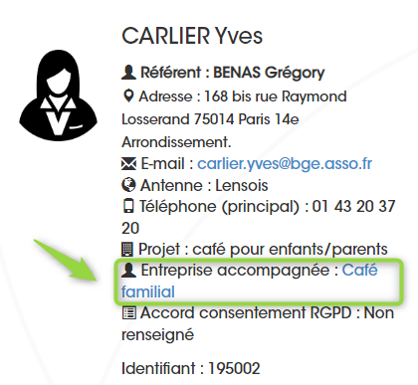
ENTREPRENEUR/ NOM STRUCTURE ACCOMPAGNEE -----
En cas de 2 projets et 2 Structure créées pour un entrepreneur, le nom de l'entreprise dans la carte Identité (haut à gauche) est désormais le nom de la dernière entreprise créée
(= nom de l’entreprise rattachée au 2ème projet)
Entrepreneur/ Carte identité en haut

Slide 11
REQUETE/ LIGNES MULTIPLES pour un entrepreneur -----
Correction de la génération de multiples lignes pour un entrepreneur, alors que la définition de la requête n’appelait pas d’informations relatives à l’action, à l’affichage.
REQUETE/ CREATION FILTRER SUR CHAMPS SPECIFIQUES-----
Correction des bugs Symfony lors de la création de filtre sur des champs spécifiques

Slide 12
IMPORT ACTIV’CREA/ INTEGRATION DE MODIFICATION DU FICHIER-----
Suite à la modification du fichier « Liste des inscrits » par Pôle Emploi (ajout colonne, caractères spéciaux), le programme Import Activ’Créa a été modifié pour prise en compte de ce nouveau type de fichier dans Jungo.
CONNEXION PORTAIL -----
Corrections diverses sur des cas d’entrepreneurs créés dans Jungo qui ne redescendent pas dans Jungo.
A SAVOIR : la raison la plus courante étant l’existence du compte entrepreneur dans le portail, mais archivé

Slide 13
JUNGO-MBV/ CORRECTIONS D’ENVOI D’INFO -----
❑ Les entrepreneurs inactifs dans Jungo ne sont plus visibles sur Mon Bureau Virtuel
La suppression d’une action pour un Entrepreneur à partir de la fiche Parcours est maintenant bien envoyée au MBV. En effet, cette action n’apparaîtra plus sur la Timeline de l’Entrepreneur, sur MBV.
A SAVOIR :
< Quand on supprime une action de la fiche Parcours, l’action existe toujours sur Jungo.
En effet, on supprime la participation de l’entrepreneur à cette action, mais on ne supprime pas l’action.
- l’action n’est plus visible dans la fiche Parcours ou Tableau des actions de l’entrepreneur
- l’action existe toujours dans l’Agenda et dans Gestion/ Action
< Action collective : l’action sera toujours présente avec participation des autres Entrepreneurs inscrits
< Action Individuelle : elle devra être supprimée manuellement dans l’Agenda ou Gestion/Action

Slide 14
|FONCTIONNALITES| Pédagogie sur la pratique

Slide 15
CREATION ENTREPRENEUR AVEC FICHE 1er CONTACT -----
Possibilité de créer rapidement un entrepreneur avec la fiche « 1er contact », quand contact avec un entrepreneur au téléphone pour une 1ère fois
La fiche Entrepreneur est créé en « mode brouillon » -> « mode brouillon » coché automatiquement dans Entrepreneur/ Caractéristiques BGE
Tant que l’Entrepreneur est en « mode brouillon », il ne remontera pas en alertes « Fiches entrepreneur incomplètes, sur la page d’accueil.
Le mode brouillon se décochera automatiquement à la Présence d’un 1er rdv de l’entrepreneur
Faire remonter systématiquement tous les entrepreneurs
- supprimer les lignes avec les coches
- ou faire un « cochage » par défaut, modifiable

Slide 16
RESSOURCE/ CONDITION D’IMPUTATION -----
Vous pouvez crée une Condition d’imputation à une Ressource, pour éviter qu’une Ressource ne soit sélectionner par erreur
Critère de conditions possibles
- par Type ou Nature d’action
pour un entrepreneur RSA ou TH (livré fin juin)
par Intervenant (livré fin juin)
par Phase métier (livré fin juin)

Slide 17
RESSOURCE/ CONDITION D’IMPUTATION -----
Illustrations d’utilisation
1- Condition d’imputation pour un Entrepreneur RSA
A la création d’une action avec Ressource pour allocataire RSA, on ne pourra par rajouter un Participant qualifié RSA (« coche RSA » ou « allocation RSA » sur la fiche Entrepreneur/situation)
-> message erreur à l’enregistrement du Participant ajouté sur Action/onglet Participant
2- Condition d’imputation sur l’Intervenant
A la création d’une action, la Ressource ne remontera que si l’action est rattaché à l’Intervenant sur lequel repose la condition d’imputation de Ressource
2- Condition d’imputation sur la Phase métier
A la création d’une action, la Ressource ne remontera que si l’action est rattaché à la Phase métier sur laquelle repose la condition d’imputation de Ressource

Slide 18
|A DISCUTER - VALIDER| Modifications à valider

Slide 19
LIVRABLE ACTIV’CREA/ Modification des règles de remontée de certaines infos -----
Date début-fin : prendre 1ère date action et date Bilan/abandon/sortie anticipée AU LIEU de date début-fin de la fiche Parcours
Date entretien Initial :
- prendre date 1ère action au lieu de la date saisie dans « Prestation spéciale »
- remontée date 1ère action par défaut, dans le formulaire Prestation spéciale
- coché « web cam » par défaut quand action « à distance » (physique coché par défaut)
❑ Date entretien Bilan : idem au-dessus
→ VALIDATION DU GROUPE
Les modifications demandées ne sont pas retenues car ne convient pas à toutes les BGE.
Faire remonter systématiquement tous les entrepreneurs
- supprimer les lignes avec les coches
- ou faire un « cochage » par défaut, modifiable

Slide 20
CREATION SITE/ AJOUT SUR FICHE UTILISATEURS -----
A la création d’un nouveau site, rajout automatique de ce Lieu dans les fiches Utilisateurs des salariés rattachés à l’Antenne de ce site.
- ajout de ce site dans fiche Utilisateur, dans le champ « Autres lien d’action»
- suppression du site dans la fiche Utilisateur, si besoin
- si besoin, ajout du site manuellement sur les autres fiches Utilisateurs non rattachée à l’Antenne du site
→ VALIDATION DU GROUPE
L’ensemble des BGE valident cette automatisation de rattachement de nouveau site aux fiches Utilisateurs.
Développement :
Rajout automatique du nouveau Site dans les fiches Utilisateurs
pour les salariés rattachés à l’Antenne de ce site
dans le champ « Autres lieu d’action » de la fiche Utilisateur ; le positionner en ordre alphabétique dans la liste des Lieux
Faire remonter systématiquement tous les entrepreneurs
- supprimer les lignes avec les coches
- ou faire un « cochage » par défaut, modifiable

Slide 21
CHAMPS FSE/ -------
Questionnaire d’entrée FSE à remplir / Ajout des champs concernés sur Jungo (fiche Situation)
→ DECISION PAR LE GROUPE
L’ajout de champ relatifs au Questionnaire FSE seraient utiles pour plusieurs BGE
A faire : identifier les champs à ajouter pour lancement du dev
A prévoir pour décembre
COMPTE-RENDU & CORRECTEUR D’ORTHOGRAPHE/ -------
→ DECISION PAR LE GROUPE
Ne pas passer de temps à chercher une solution de correction d’orthographe à installer sur Jungo, pas nécessaire
Faire remonter systématiquement tous les entrepreneurs
- supprimer les lignes avec les coches
- ou faire un « cochage » par défaut, modifiable

Slide 22
MERCI DE VOTRE ATTENTION et PARTICIPATION

